Slide 1
RxJS
Guida rapida agli Higher-Order Mapping Operators:
mergeMap, concatMap, switchMap, exhaustMap
17 Ottobre 2022 - Emanuele Bruzzesi
Ref: https://blog.angular-university.io/rxjs-higher-order-mapping

Slide 2
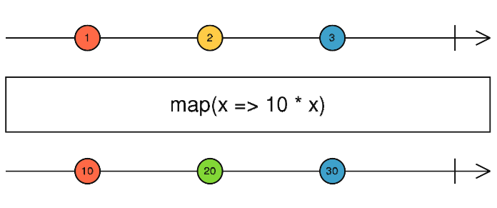
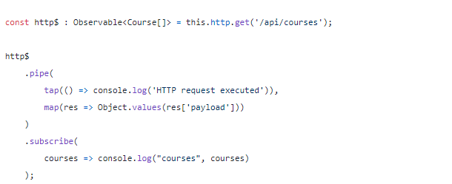
OBSERVABLE & MAP
RxJS è una libreria per gestire eventi asincroni tramite l’utilizzo del concetto di Observable.
Un Observable rappresenta una collezione di valori o eventi emessi nel tempo a cui ci si può sottoscrivere in qualsiasi momento per poterli leggere.
Con l’operatore map è possibile prendere uno stream di valori e crearne uno nuovo trasformando ogni valore di partenza secondo la funzione passata.
(es. [1, 2, 3].map(x => 10*x) --- > [10, 20, 30])
Possiamo quindi prendere un Observable come stream su cui usare il map per restituire nuovi valori, che saranno il risultato di una funzione applicate su ciascun valore emesso dall’Observable.
SPOILER

Slide 3
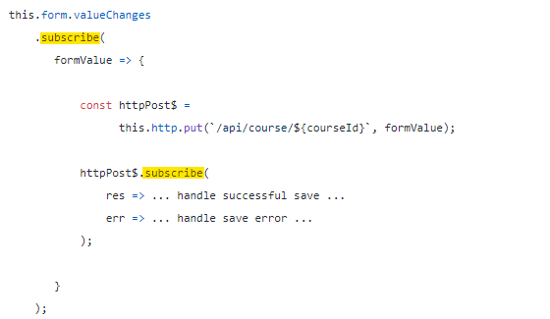
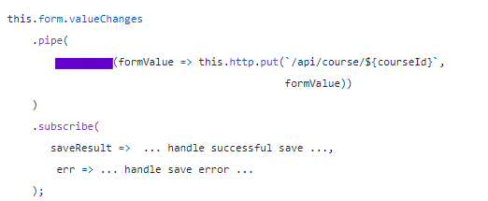
HIGHER-ORDER MAPPING
Con l’higher-order mapping, invece di mappare semplici valori in altri valori, ogni valore verrà mappato in un Observable.
Il risultato è appunto un higher-order Observable.
E’ come ogni altro Observable, ma anche i suoi valori sono essi stessi Observables a cui ci si può sottoscrivere.
Sembra ridondante ma in realtà questo tipo di mapping avviene spesso e gestendolo manualmente senza usare RxJs si rischia di cadere nell’anti-pattern delle subscribe annidate.
SPOILER

Slide 4
MAPPING OPERATORS
Immaginiamo ora che valori multipli vengano emessi dall’Observable in rapida successione, mentre la gestione di ogni valore nella subscribe richieda più tempo a completarsi. Cosa succede se un secondo valore viene emesso ma non abbiamo ancora finito
di gestire il primo? Cosa dovremmo fare?
Parallelizzare il primo e il secondo?
Aspettare il primo prima di passare al secondo?
Cancellare il primo e passare al secondo?
Ignorare il secondo e continuare solo con il primo?
MergeMap
ConcatMap
SwitchMap
ExhaustMap

Slide 5
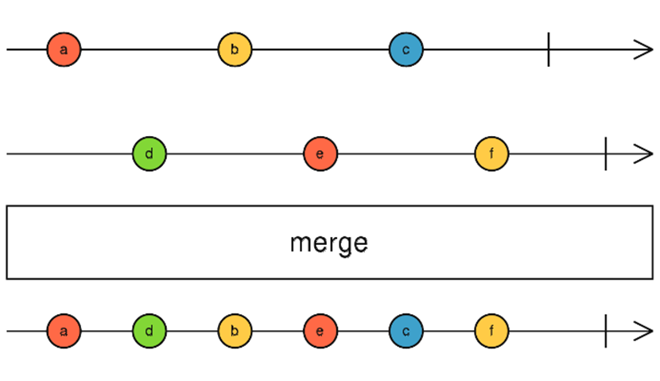
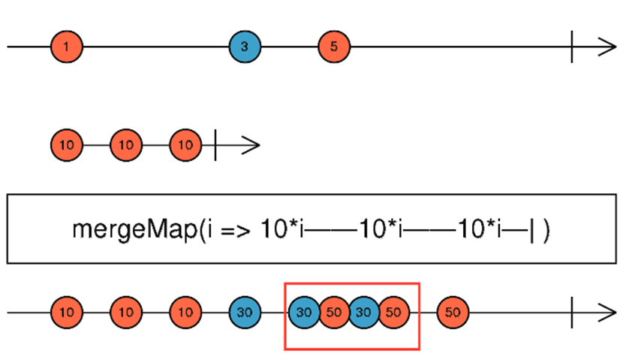
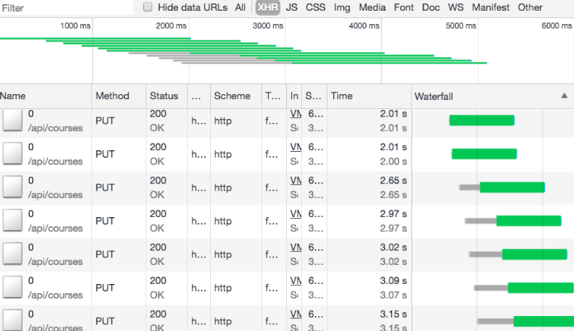
MERGE MAP
Appena l’Observable interno emette nuovi valori si attiva immediatamente l’Observable esterno senza aspettare che finisca la gestione del valore precedente. Questo significa che con il MergeMap tutti i valori verranno processati con più Observables che si sovrappongono nel tempo, emettendo valori in parallelo

Slide 6
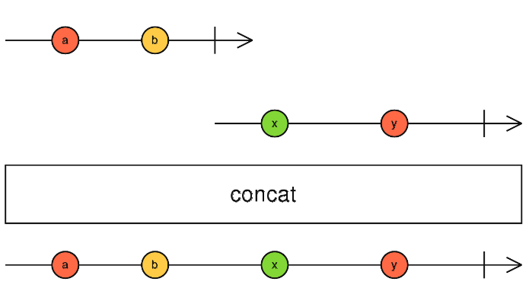
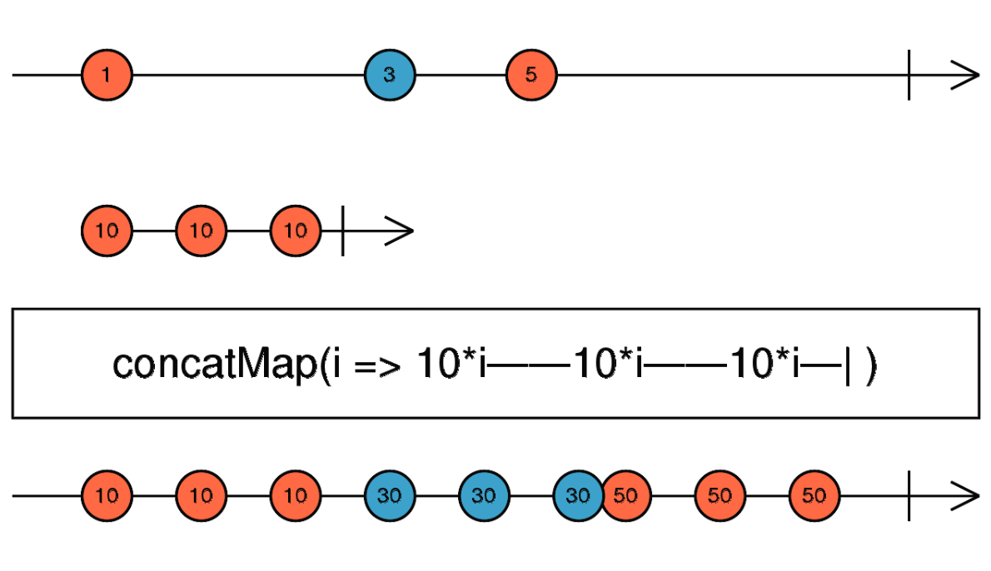
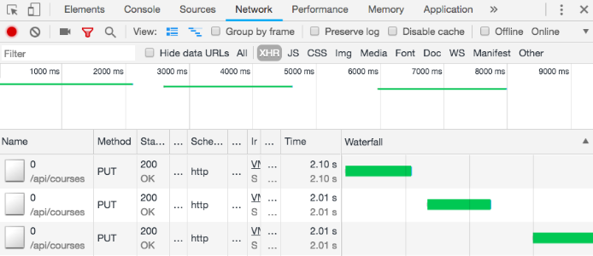
CONCAT MAP
Appena l’Observable interno emette nuovi valori, l’Observable esterno non si attiva immediatamente ma aspetta che finisca la gestione del valore precedente. Questo significa che con il ConcatMap tutti i valori verranno processati con un solo Observable per volta, in modo sequenziale

Slide 7
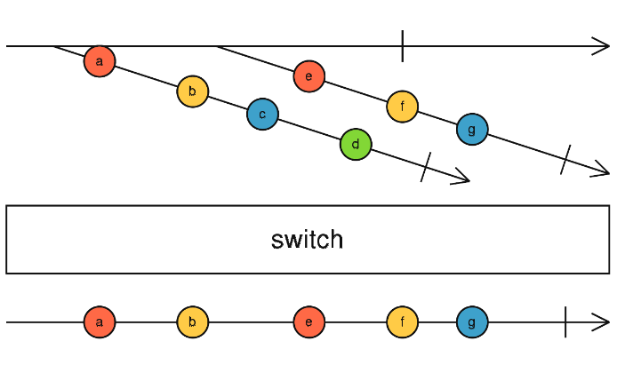
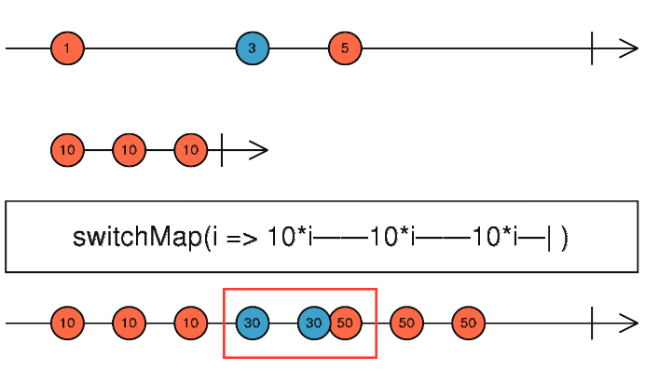
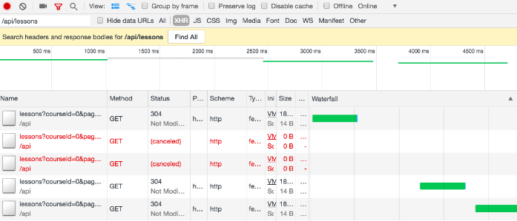
SWITCH MAP
Appena l’Observable interno emette nuovi valori, l’Observable esterno cancella la gestione del valore precedente e fa partire quella del nuovo. Questo significa che con lo SwitchMap non tutti i valori verranno interamente processati e verranno favoriti i nuovi valori, ma ciò avverrà comunque con un solo Observable per volta.

Slide 8
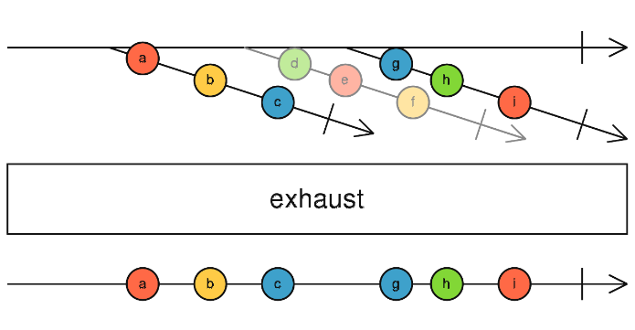
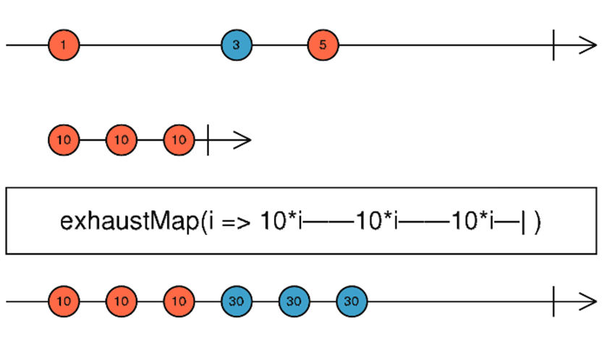
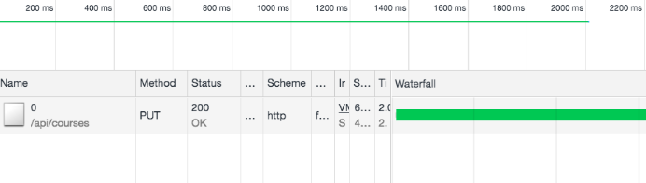
EXHAUST MAP
Appena l’Observable interno emette nuovi valori, l’Observable esterno ignora il nuovo se è ancora in corso la gestione del vecchio. Questo significa che con l’ExhaustMap non tutti i valori verranno interamente processati e verranno favoriti i vecchi valori, ma ciò avverrà comunque con un solo Observable per volta.

Slide 9


LIVE CODING
https://stackblitz.com/edit/angular-ivy-ohgg8l
Gli Observables creati con l’operatore interval(1000) emetteranno i valori 0, 1, 2, 3 e così via ogni secondo (1000ms) senza mai completarsi.
Con l’operatore take(6) prenderemo a scopo dimostrativo solamente I primi 6 valori emessi.
Faremo poi in modo di ritornare un nuovo Observable tramite l’operatore of( ) per cui ogni valore emesso dal primo Observable viene moltiplicato per 10 dopo un secondo e mezzo (1500s), grazie a delay(1500)
Il diagramma mostrerà il risultato ottenuto per ciascun mapping operator:
MergeMap, ConcatMap, SwitchMap, ExhaustMap

Slide 10
Via Gibilmanna 4 - 00146 Roma (RM) | 06 591 1669 | GRUPPODIGITOUCH.IT

